Slide 1

De wiskunde achter AI – Cost-functie en het backpropagation-algoritme

Slide 2
Wat gaan we vandaag doen?
Herhaling neurale netwerken
De cost-functie: hoe goed werkt het neurale netwerk?
Het backpropagation-algoritme: een manier om het netwerk te verbeteren.

Slide 3
Neurale netwerken
Herhaling:

Slide 4
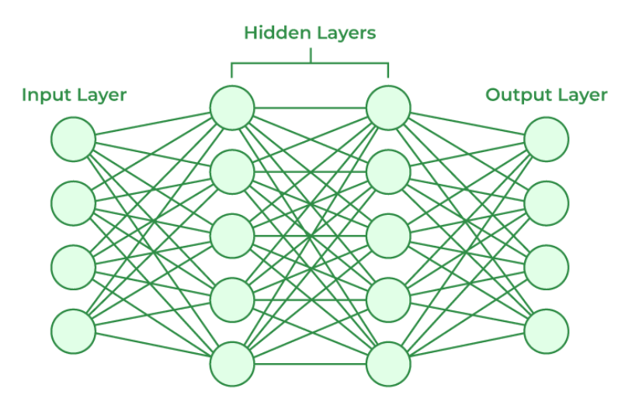
Wat is een neuraal netwerk?
Neuronen en verbindingen tussen neuronen
Inputlaag
Verborgen lagen
Outptlaag

Slide 5
Verborgen laag
Gewichten
Biases
Activeringsfunctie

Slide 6







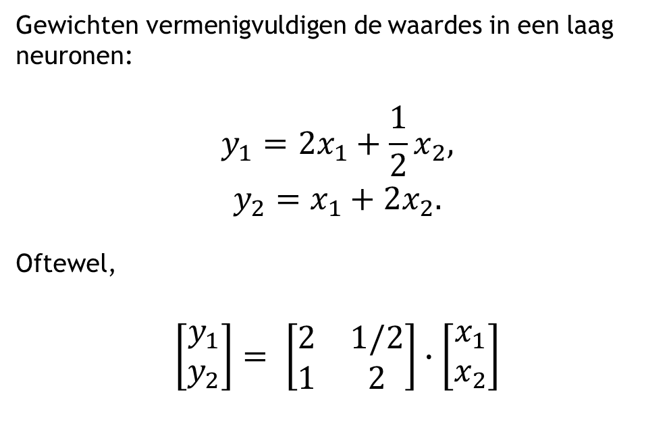
Gewichten
Gewichten vermenigvuldigen de waardes in een laag neuronen:
$$y_{1}=2x_{1}+\frac{1}{2}x_{2},$$
$$y_{2}=x_{1}+2x_{2}.$$
Oftewel,
$$\left[\begin{matrix}y_{1} \\ y_{2}\end{matrix}\right]= \left[\begin{matrix}2 & 1/2 \\ 1 & 2\end{matrix}\right]∙\left[\begin{matrix}x_{1} \\ x_{2}\end{matrix}\right]$$

Slide 7

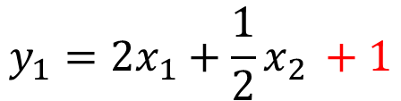
Bias
De bias is een waarde die standaard bij een neuron wordt opgeteld na het verwerken van de gewichten. Dit doen we als we bepaalde neuronen extra belangrijk vinden.
Voorbeeld:
Bias = 1
$$y_{1}=2x_{1}+\frac{1}{2}x_{2 }+1$$
Bias = 2
$$y_{2}=x_{1}+2x_{2 }+2$$

Slide 8

Bias
De bias is een waarde die standaard bij een neuron wordt opgeteld na het verwerken van de gewichten. Dit doen we als we bepaalde neuronen extra belangrijk vinden.
Voorbeeld:
Bias = 1
$$\left[\begin{matrix}y_{1} \\ y_{2}\end{matrix}\right]= \left[\begin{matrix}2 & 1/2 \\ 1 & 2\end{matrix}\right]∙\left[\begin{matrix}x_{1} \\ x_{2}\end{matrix}\right]+ \left[\begin{matrix}1 \\ 2\end{matrix}\right]$$
Bias = 2

Slide 9
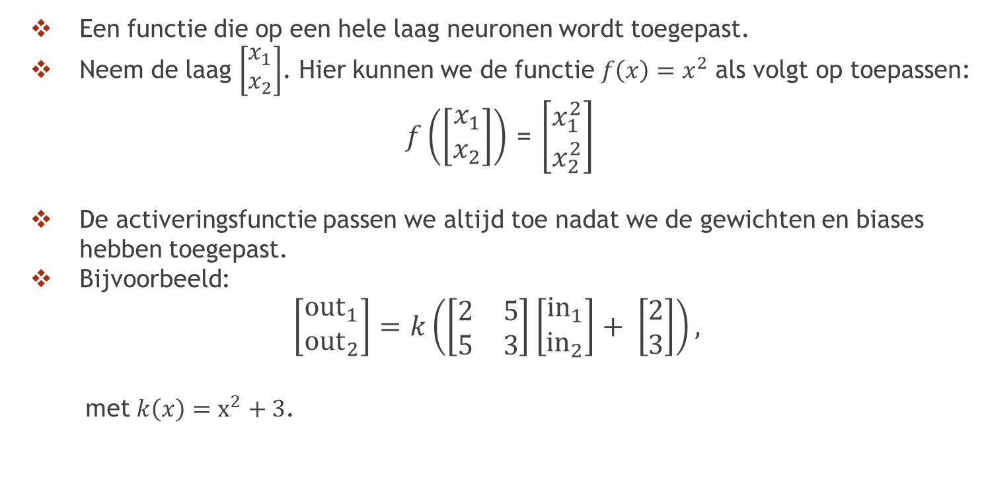
Activeringsfunctie
Een functie die op een hele laag neuronen wordt toegepast.
Neem de laag $\left[\begin{matrix}x_{1} \\ x_{2}\end{matrix}\right]$. Hier kunnen we de functie $f\left(x\right)=x^{2}$ als volgt op toepassen:
$f\left(\left[\begin{matrix}x_{1} \\ x_{2}\end{matrix}\right]\right)$ = $\left[\begin{matrix}x_{1}^{2} \\ x_{2}^{2}\end{matrix}\right]$
De activeringsfunctie passen we altijd toe nadat we de gewichten en biases hebben toegepast.
Bijvoorbeeld:
$$\left[\begin{matrix}{out}_{1} \\ {out}_{2}\end{matrix}\right]=k\left(\left[\begin{matrix}2 & 5 \\ 5 & 3\end{matrix}\right]\left[\begin{matrix}{in}_{1} \\ {in}_{2}\end{matrix}\right]+ \left[\begin{matrix}2 \\ 3\end{matrix}\right]\right),$$
met $k\left(x\right)=x^{2}+3$.

Slide 10
De cost-functie en backpropagation
Vandaag:

Slide 11

De cost-functie
Vertelt ons hoe goed het neurale netwerk werkt.
Vergelijkt een output van het netwerk, $a$, met de juiste output, $y$.
Cost-functie:
$$C={\left(a−y\right)}^{2}$$
Hoe kleiner $C$ is, hoe beter het netwerk werkt.

Slide 12
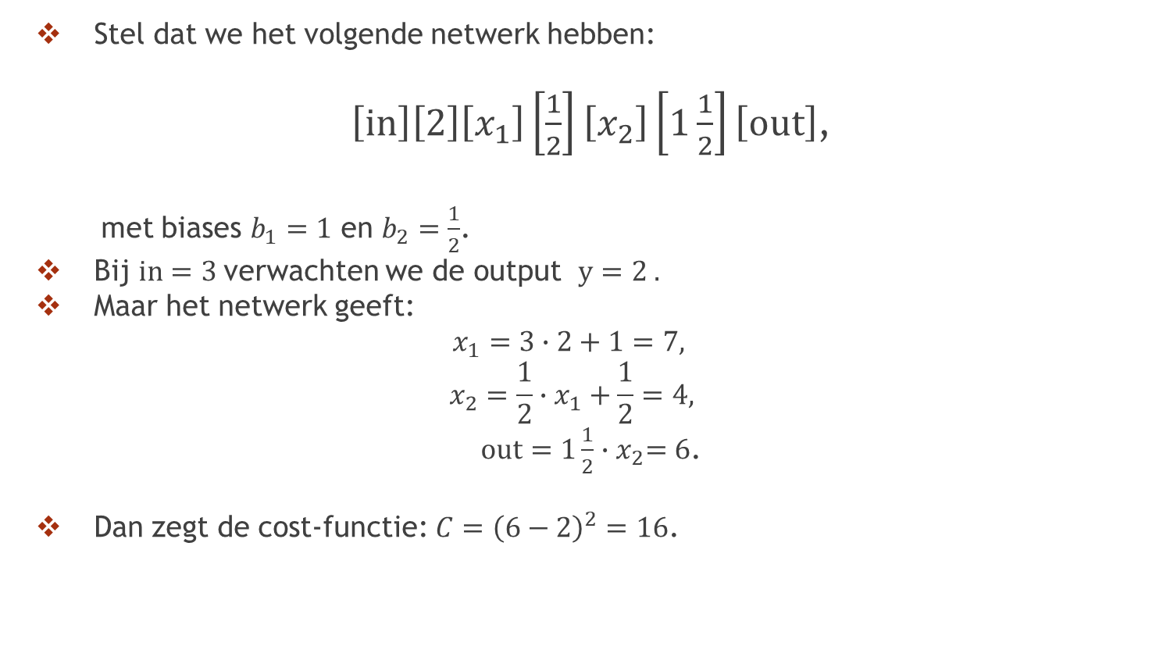
De cost-functie - Voorbeeld
Stel dat we het volgende netwerk hebben:
$\left[in\right]\left[2\right]\left[x_{1}\right]\left[\frac{1}{2}\right]\left[x_{2}\right]\left[1\frac{1}{2}\right]\left[out\right]$,
met biases $b_{1}=1$ en $b_{2}=\frac{1}{2}$.
Bij $in=3$verwachten we de output $y=2 .$
Maar het netwerk geeft:
$$x_{1}=3∙2+1=7,$$
$$x_{2}=\frac{1}{2}∙x_{1}+\frac{1}{2}=4,$$
$out=1\frac{1}{2}{∙x}_{2}=6$.
Dan zegt de cost-functie: $C={\left(6−2\right)}^{2}=16$.

Slide 13
Syllabus 7.4, opgaves 1 en 2

Slide 14
Het backpropagation-algoritme
De cost-functie hangt af van de gewichten en biases van het netwerk.
Dit zijn de variabelen van de functie.
Hoe kleiner de cost-functie, hoe beter het algoritme werkt.
Idee: we gebruiken het gradient descent-algoritme om de cost-functie te minimaliseren!
Zo vinden we de gewichten en biases voor welke het netwerk het beste werkt.

Slide 15
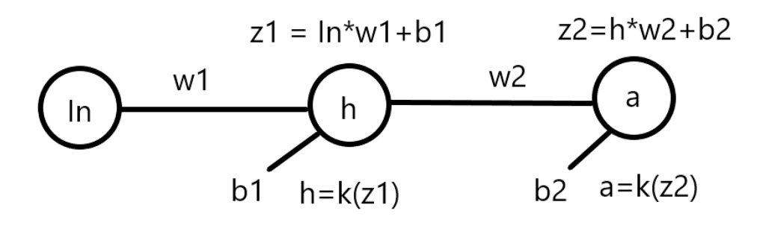
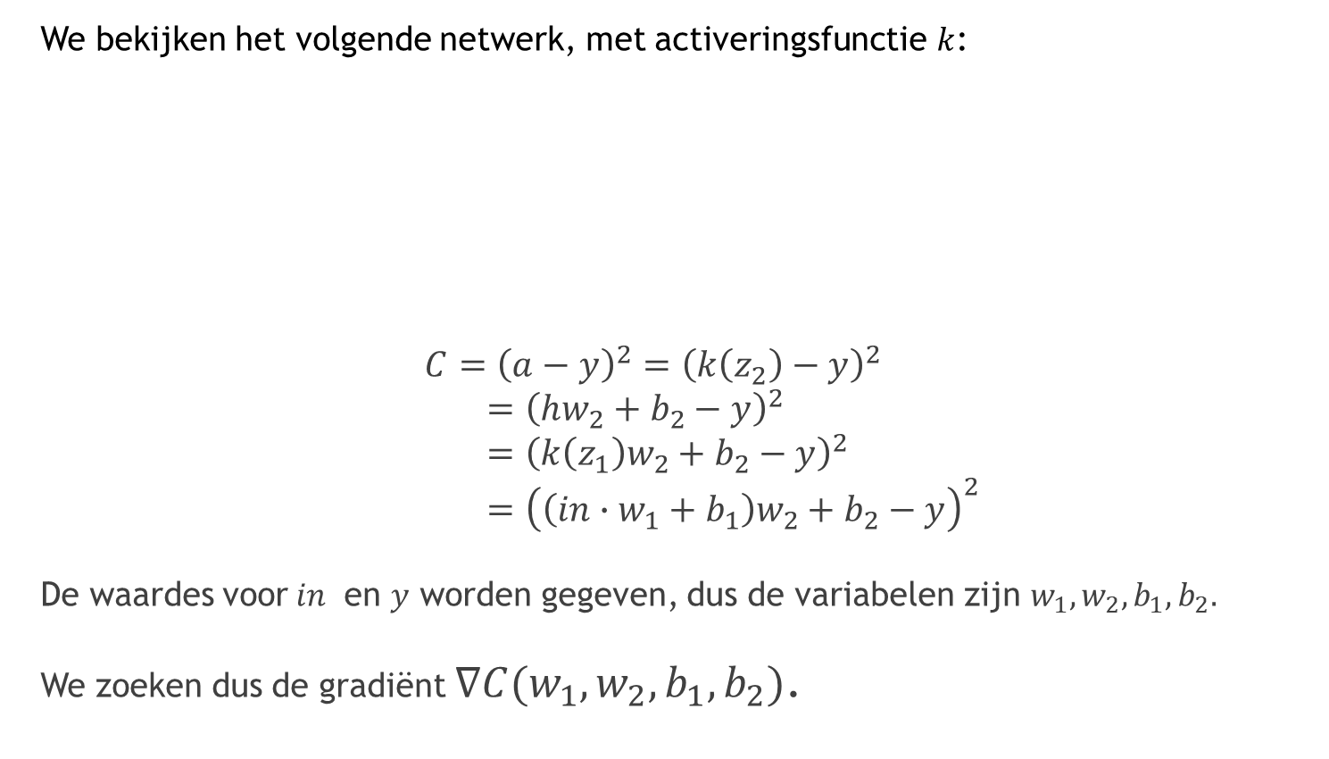
Het backpropagation-algoritme
We bekijken het volgende netwerk, met activeringsfunctie $k$:
$$C={\left(a−y\right)}^{2}={\left(k\left(z_{2}\right)−y\right)}^{2}$$
$={\left(hw_{2}+b_{2}−y\right)}^{2}$
$={\left(k\left(z_{1}\right)w_{2}+b_{2}−y\right)}^{2}$
$={\left(\left(in∙w_{1}+b_{1}\right)w_{2}+b_{2}−y\right)}^{2}$
De waardes voor$in$ en $y$ worden gegeven, dus de variabelen zijn $w_{1},w_{2},b_{1},b_{2}.$
We zoeken dus de gradiënt $∇C(w_{1}, w_{2}, b_{1}, b_{2})$.

Slide 16


Het backpropagation-algoritme
Om de partiële afgeleiden te vinden,
gebruiken we de kettingregel:
$\frac{∂C}{∂w_{2}}=\frac{∂C}{∂a}∙\frac{∂a}{∂z_{2}}∙\frac{∂z_{2}}{∂w_{2}}$
$=2\left(a−y\right)∙k′(z_{2})∙h$
$\frac{∂C}{∂b_{2}}=\frac{∂C}{∂a}∙\frac{∂a}{∂z_{2}}∙\frac{∂z_{2}}{∂b_{2}}=2\left(a−y\right)∙k′(z_{2})$
$\frac{∂C}{∂w_{1}}=\frac{∂C}{∂h}∙\frac{∂h}{∂z_{1}}∙\frac{∂z_{1}}{∂w_{1}}$
$=\frac{∂C}{∂h}∙k′(z_{1})∙in$
$=2\left(a−y\right)k^{′}\left(z_{2}\right)w_{1}∙k^{′}\left(z_{1}\right)in$
$\frac{∂C}{∂b_{1}}=\frac{∂C}{∂h}∙\frac{∂h}{∂z_{1}}∙\frac{∂z_{1}}{∂b_{1}}=2\left(a−y\right)k^{′}\left(z_{2}\right)w_{1}∙k′(z_{1})$
$$\frac{∂C}{∂h}=\frac{∂C}{∂a}∙\frac{∂a}{∂z_{2}}∙\frac{∂z_{2}}{∂h}=2\left(a−y\right)k^{′}\left(z_{2}\right)w_{2}$$

Slide 17

Het backpropagation-algoritme
Met de partiële afgeleiden kunnen we nu
het gradient descent-algoritme toepassen:
Kies per variabele een startwaarde
Kies een stapgrootte $γ$
$w_{1,new}=w_{1} −γ\frac{∂C}{∂w_{1}}(w_{1})$
$w_{2,new}=w_{2} −γ\frac{∂C}{∂w_{2}}(w_{1})$
$b_{1,new}=b_{1} −γ\frac{∂C}{∂b_{1}}(b_{1})$
$b_{2,new}=b_{2} −γ\frac{∂C}{∂b_{2}}(b_{2})$

Slide 18
Syllabus 7.4, opgaves 3 en 4

